Slide 1
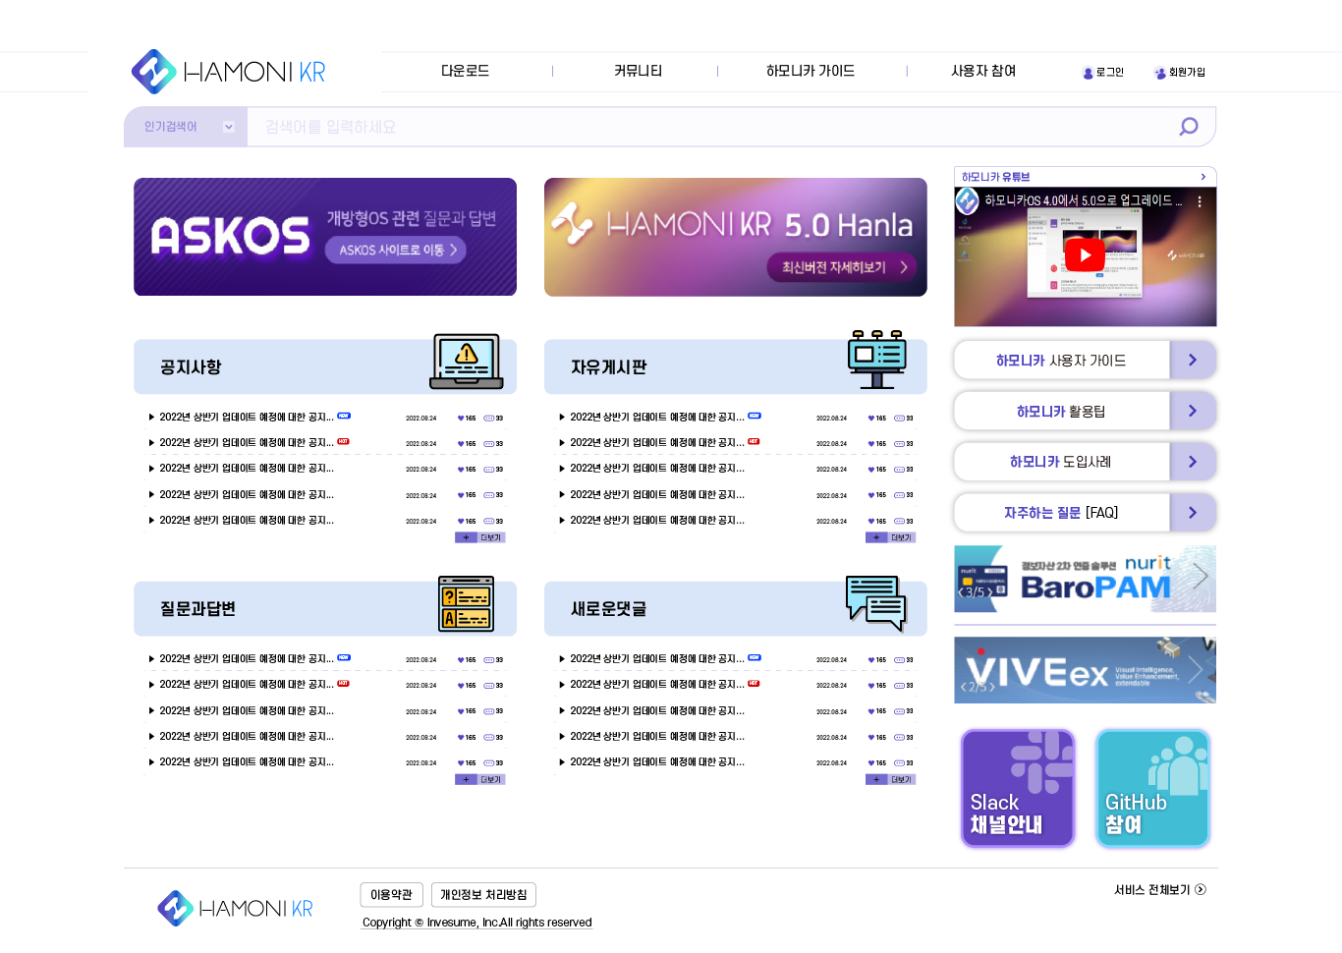
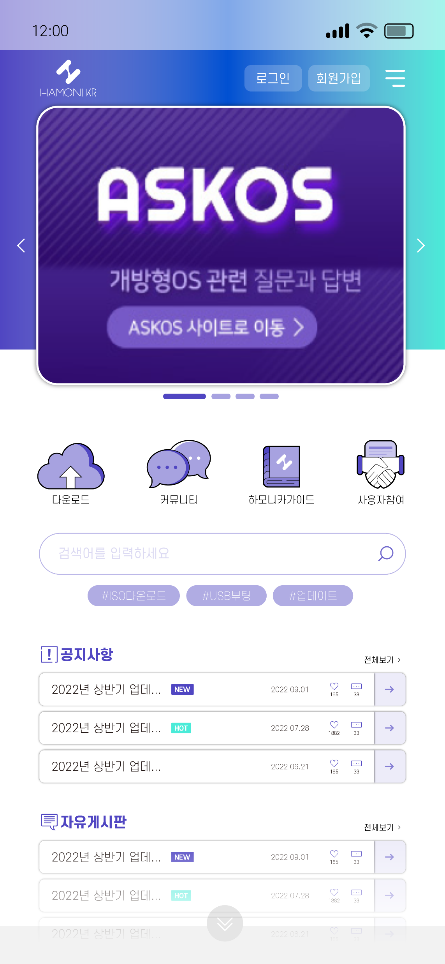

업무구분 | 1. 홈 > 메인 (1) | 화면ID | UI-KMS-001-00 | 화면명 | 메인 페이지 화면 (미로그인 | 로그인)
웹 | 앱 | 설명
 |  | 통합검색 - 검색어는 스페이스 입력 시 ”AND” 검색 시행 - 검색어 길이 30자(한글기준)로 제한 - 인기 검색어는 최근 TOP 3 검색을 보여주되 관리자가 승인하는 키워드만 표시) 상단메뉴 - 마우스오버 시 각 항목 전체 메뉴를 한번에 보여줄 것 (메뉴는 메뉴구조도 참고) [배너1, 2] - 오픈소스 ASKOS 사이트 이동, 상세페이지 링크연결(새 창 연결) (https://askos.co.kr/questions/list) - 최신버전 하모니카OS 다운로드 및 상세안내 배너 (https://hamonikr.org/download_HANLA) - 앱 페이지 경우, 하모니카 유튜브는 페이지가 넘어가면 클릭할 수 있게 링크 연결
1. 홈
다운로드
커뮤니티
가이드
사용자 참여
✔
2
1
3
3
2
1

Slide 2
업무구분 | 1. 홈 > 메인 (2) | 화면ID | UI-KMS-001-00 | 화면명 | 메인 페이지 화면 (미로그인 | 로그인)
웹 | 앱 | 설명
웹 | 앱 | 로그인/회원가입 - 로그인 또는 회원가입 버튼 클릭 시 새로운 페이지 오픈 [하모니카 유튜브] - 링크 연결- 바로보기 (https://youtu.be/5XNBX_c8drk) [공지사항/질문과답변/ 자유게시판/새로운 댓글] - 활성화된 커뮤니티 게시판 위주로 메인 화면에 보여줌 - 제목, 날짜, 조회수, 댓글 수 표시 - 신규(new) 게시글 표시 - 섹션 당 게시글 5개까지 view [하모니카 사용자 가이드/자주하는질문 FAQ/하모니카 활용팁/하모니카 도입사례 배너] - 사용자가이드 링크연결 (https://docs.hamonikr.org/hamonikr-5.0) - 자주하는질문 FAQ 링크 연결 (https://docs.hamonikr.org/hamonikr-5.0/faq) - 하모니카 활용팁 링크 연결 (https://docs.hamonikr.org/hamonikr-5.0/tips) - 하모니카 도입사례 링크연결 (https://hamonikr.org/board_nLnK17)
4
4
5
6
7
6

Slide 3
업무구분 | 1. 홈 > 메인 (3) | 화면ID | UI-KMS-001-00 | 화면명 | 메인 페이지 화면 (미로그인 | 로그인)
 | 설명
 | 협력사 배너1, 2 - 다섯 개 협력사 배너 - SW/HW 호환성 테스트 문의 연결 (https://hamonikr.org/hamonikr_test) Slack, GitHub 참여 안내 - 링크연결 (https://hamonikr.slack.com/) (https://github.com/hamonikr) 로고, 이용약관, 개인정보 처리방침 - 링크연결(로고 제외)
8
9
10

Slide 4
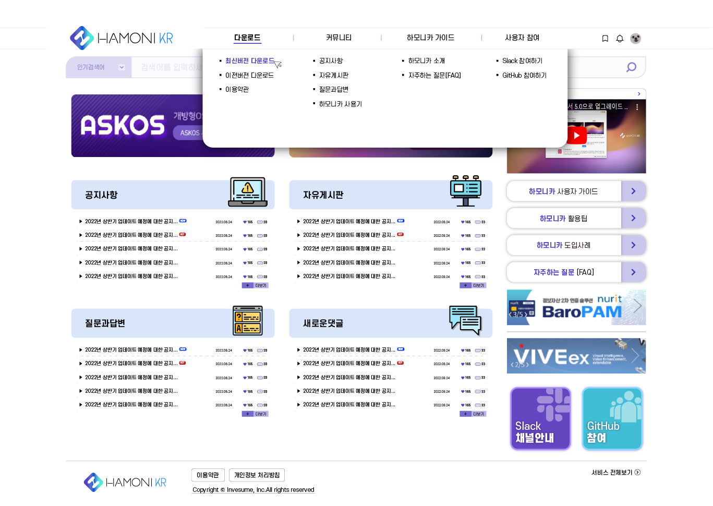
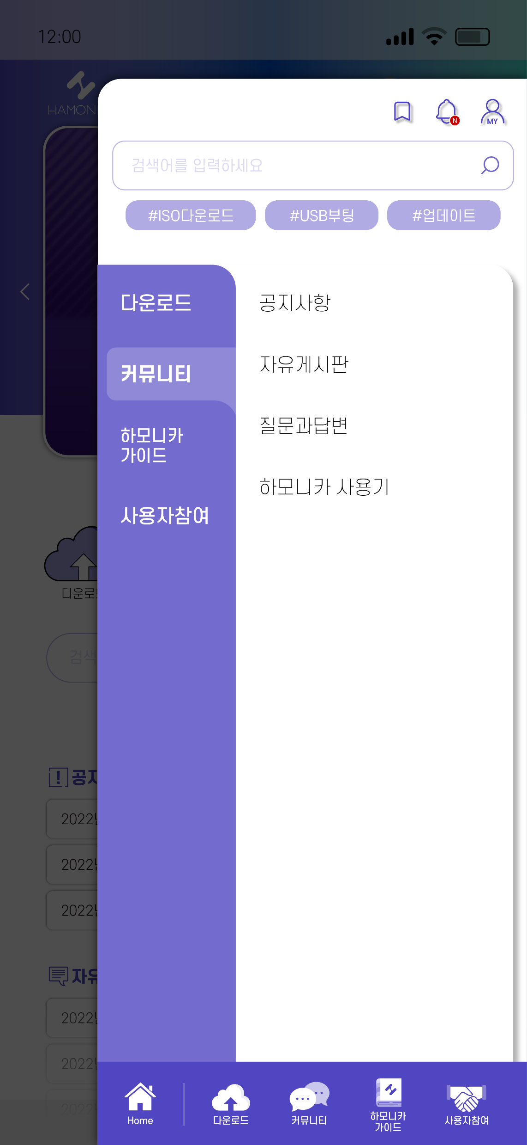
업무구분 | 1. 홈 > 메인 (4) | 화면ID | UI-KMS-001-00 | 화면명 | 메인 페이지 화면 (미로그인 | 로그인)
웹 | 앱 | 설명
앱 |  | [대메뉴, 하위메뉴 반응형] - 디자인 결과에 따라 하위메뉴는 한번에 펼치기 - 앱 반응형 공간에서는 대메뉴 각각 하위 메뉴 펼치기 - 하위메뉴 섹션 투명도 - Depth1 컬러 표시와 함께 하위메뉴 굵기 변화 로그인 시 책갈피, 알림, 계정정보 보이기 - 로그인은 SNS/이메일 가능 (개인/법인 구분)
11
12
12
11

